Slide 1







Slide 2























Slide 3




Slide 4
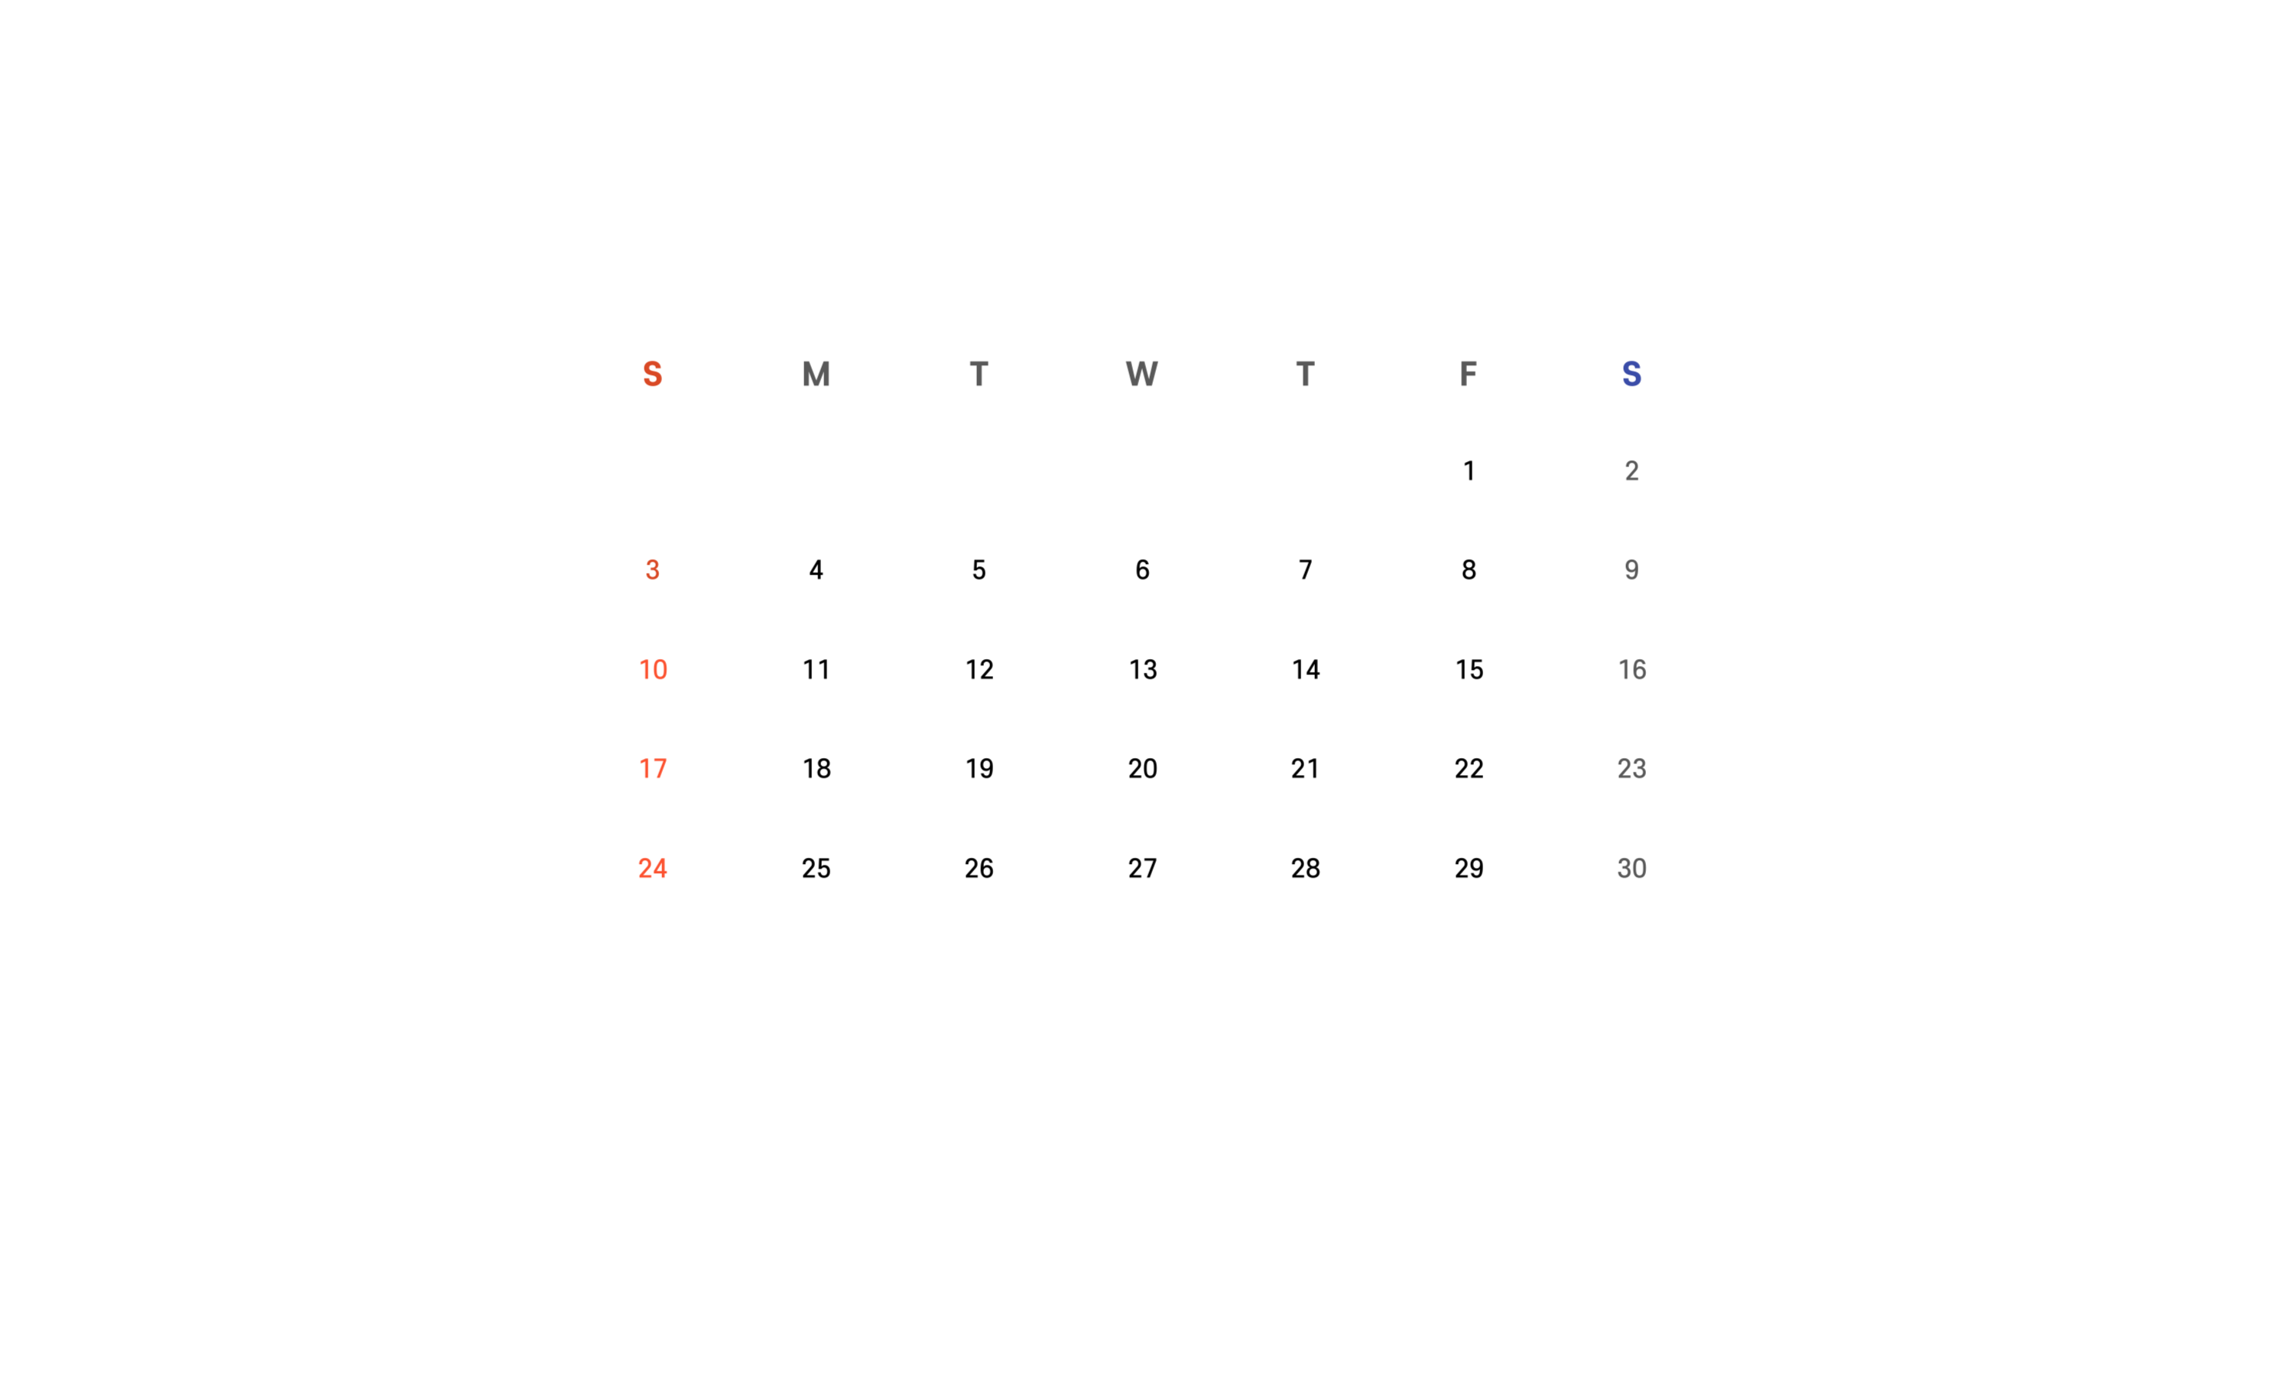




주제 선정
코드 분석 및 수정
코드 분석 및 수정
개인 분담 업무
발표

Slide 5















Slide 6


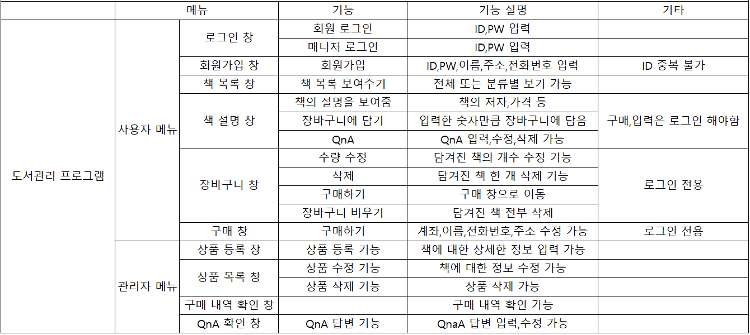



Slide 7


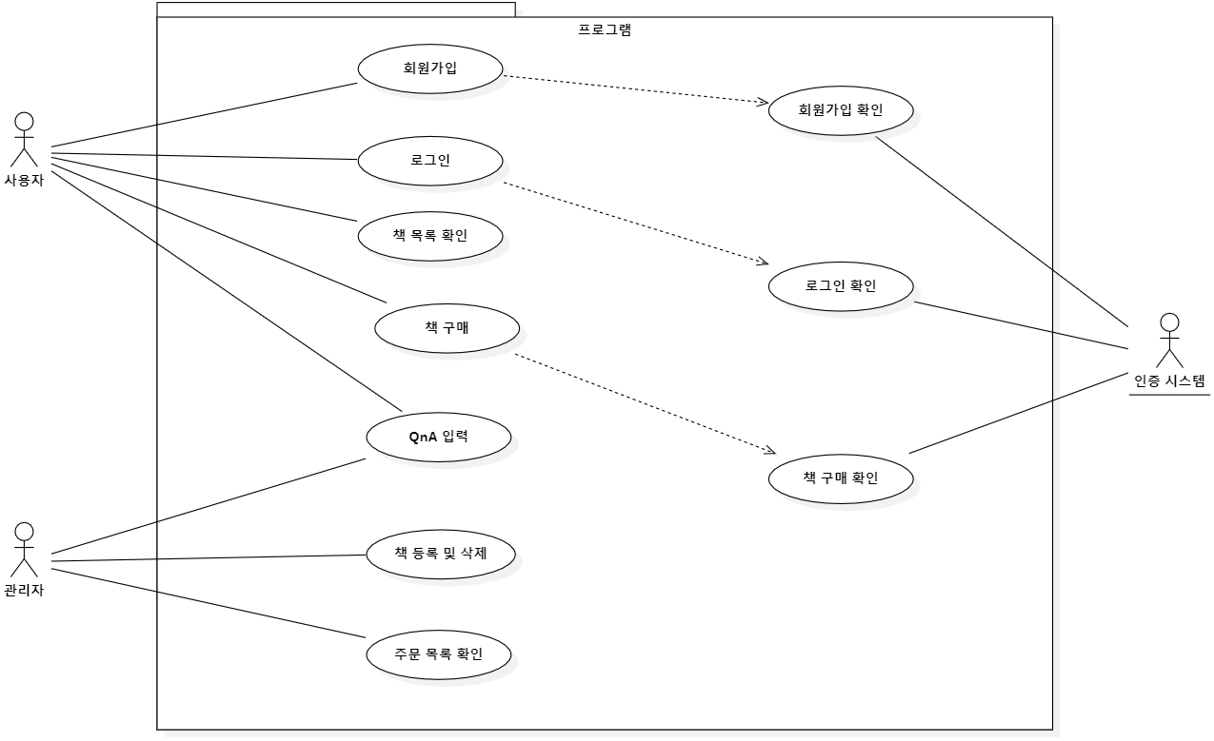



Slide 8


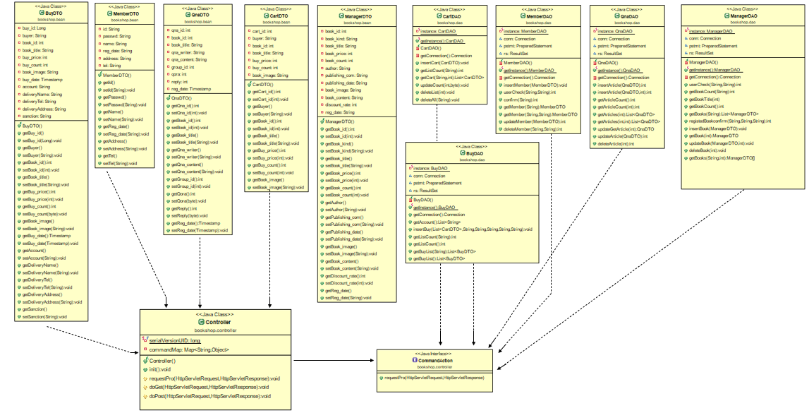



Slide 9


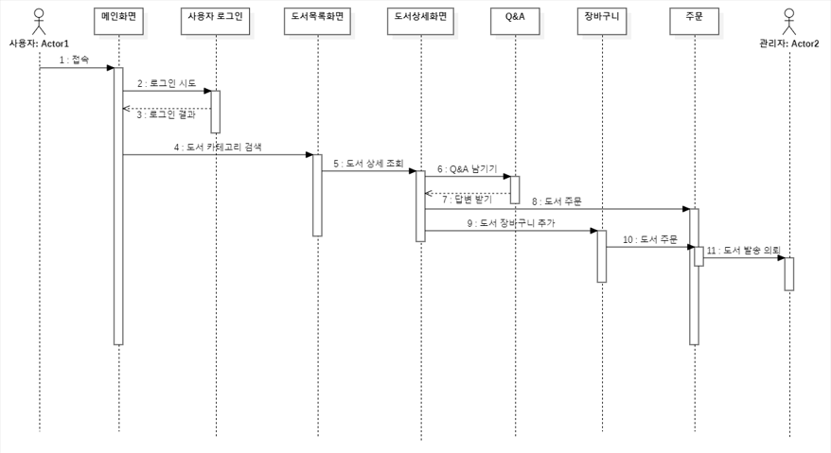


Slide 10


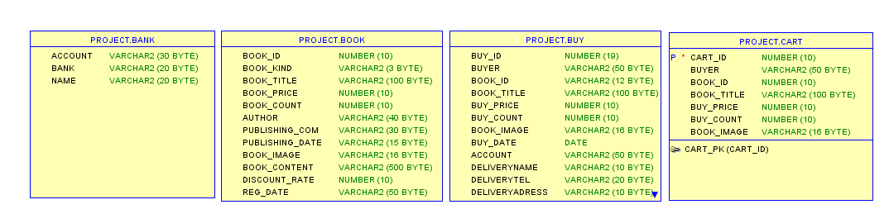
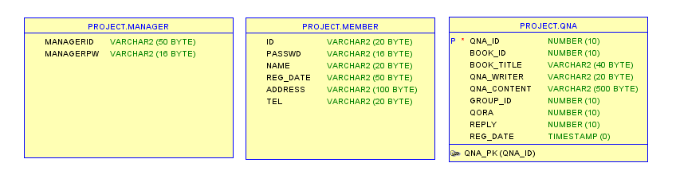



Slide 11




Slide 12



Slide 13













메인 메뉴에 메뉴를 CSS로 꾸며서 리스트 작업을 하고 싶었으나 못했다.
늦게 참여해서 팀원들에게 미안하고 고맙다

Slide 14





